Slide 1



Kwantowe Algorytmy Wariacyjne w zagadnieniach optymalizacyjnych i ML
Sebastian Zając
SGH, PKO BP

Slide 2
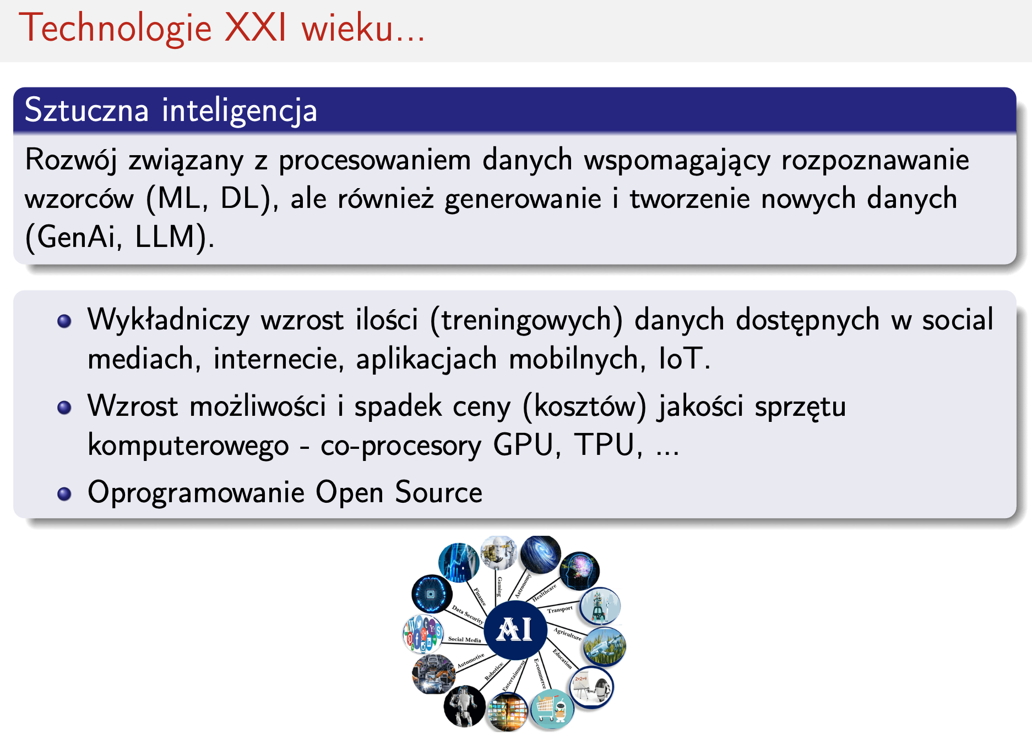
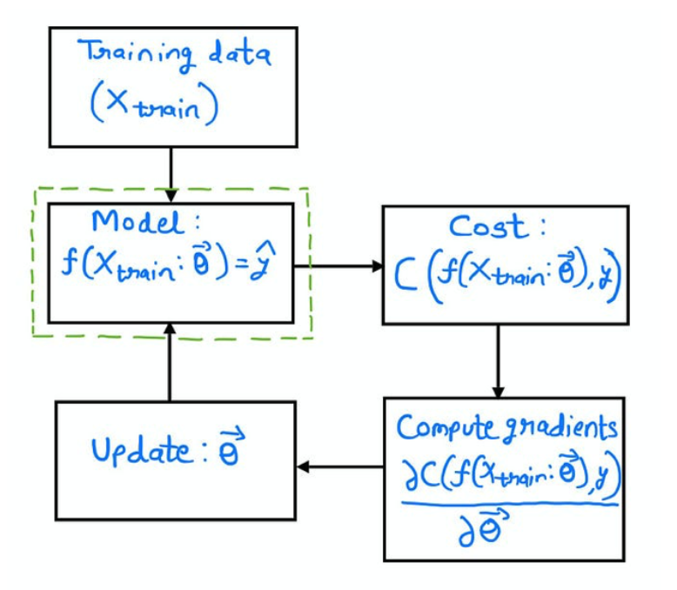


Slide 3
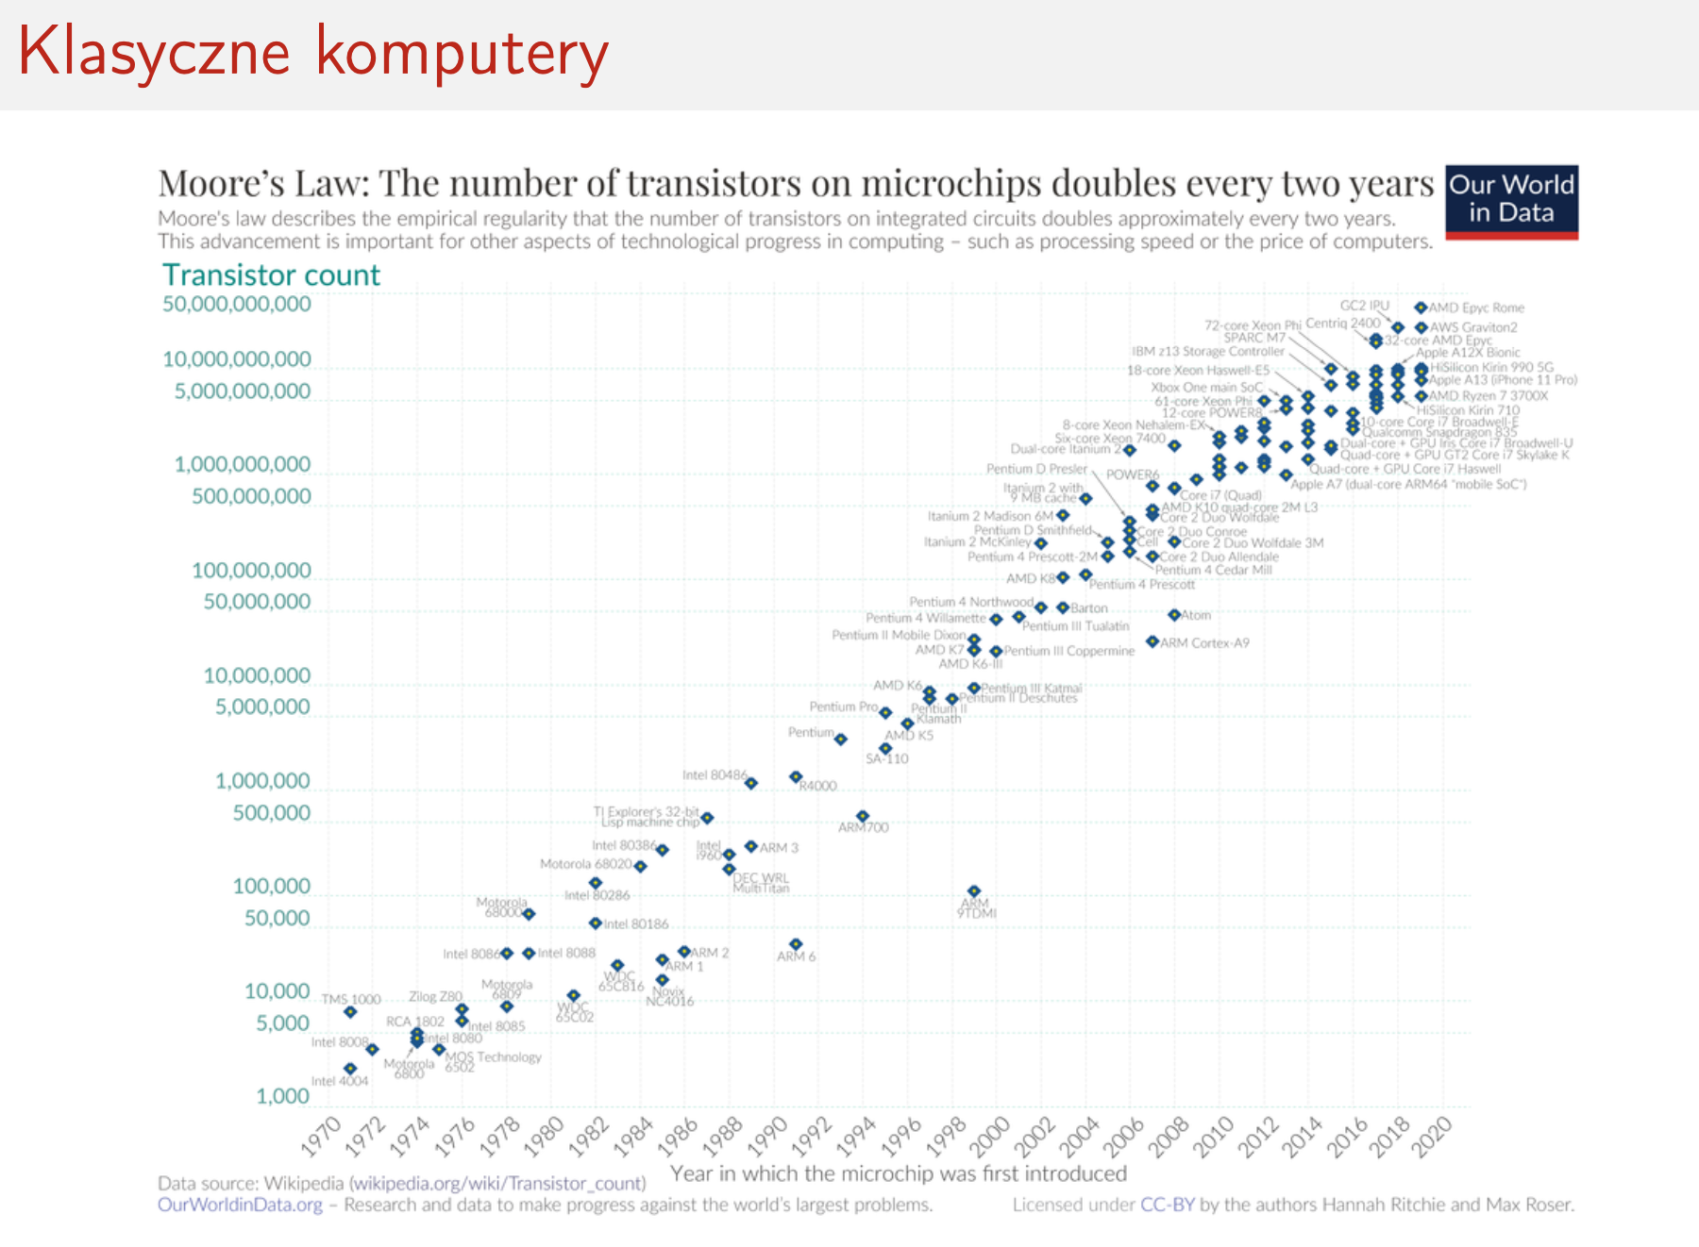
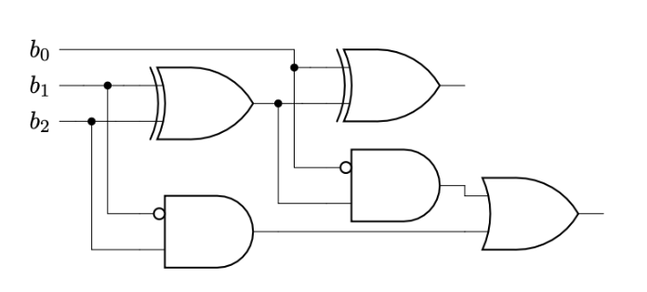

Slide 4
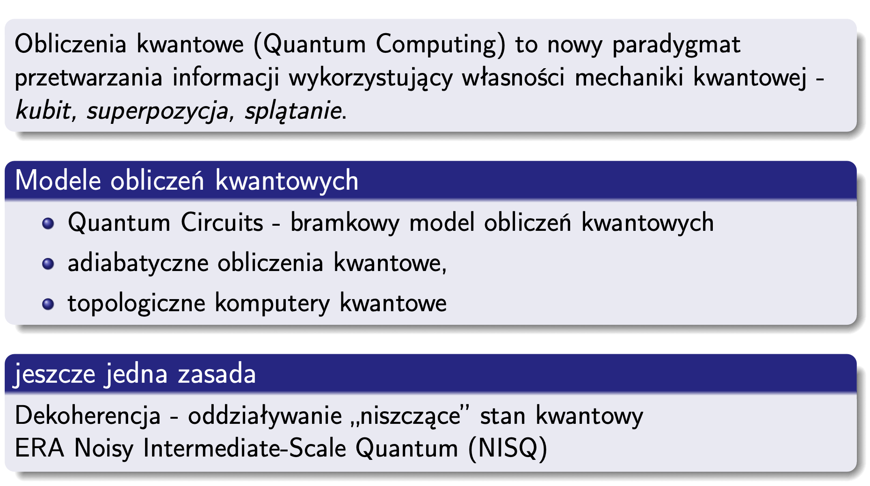
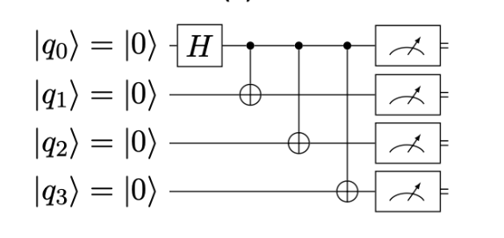

Slide 5
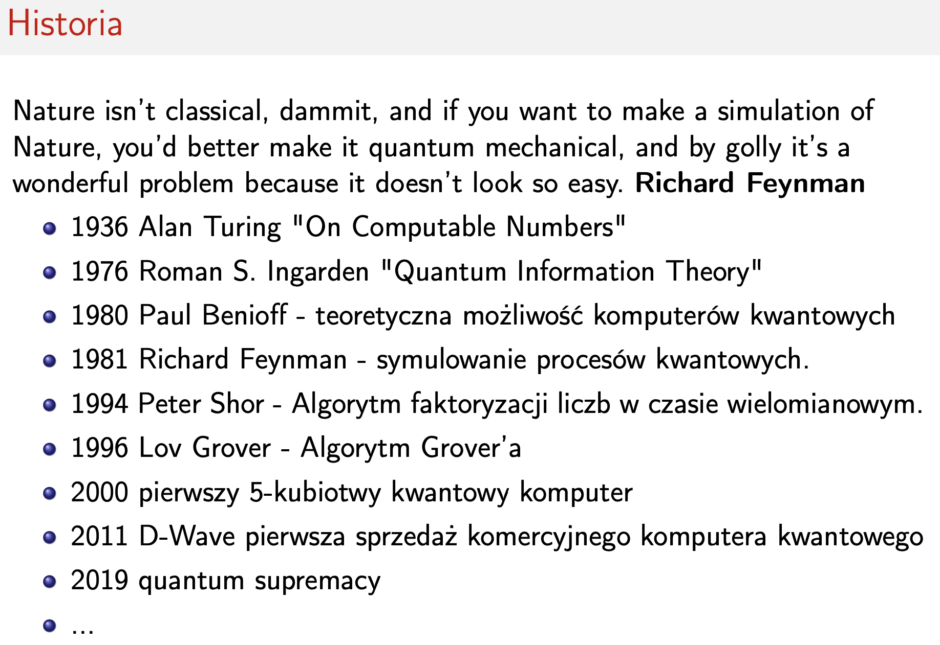
Teoria
Praktyka

Slide 6
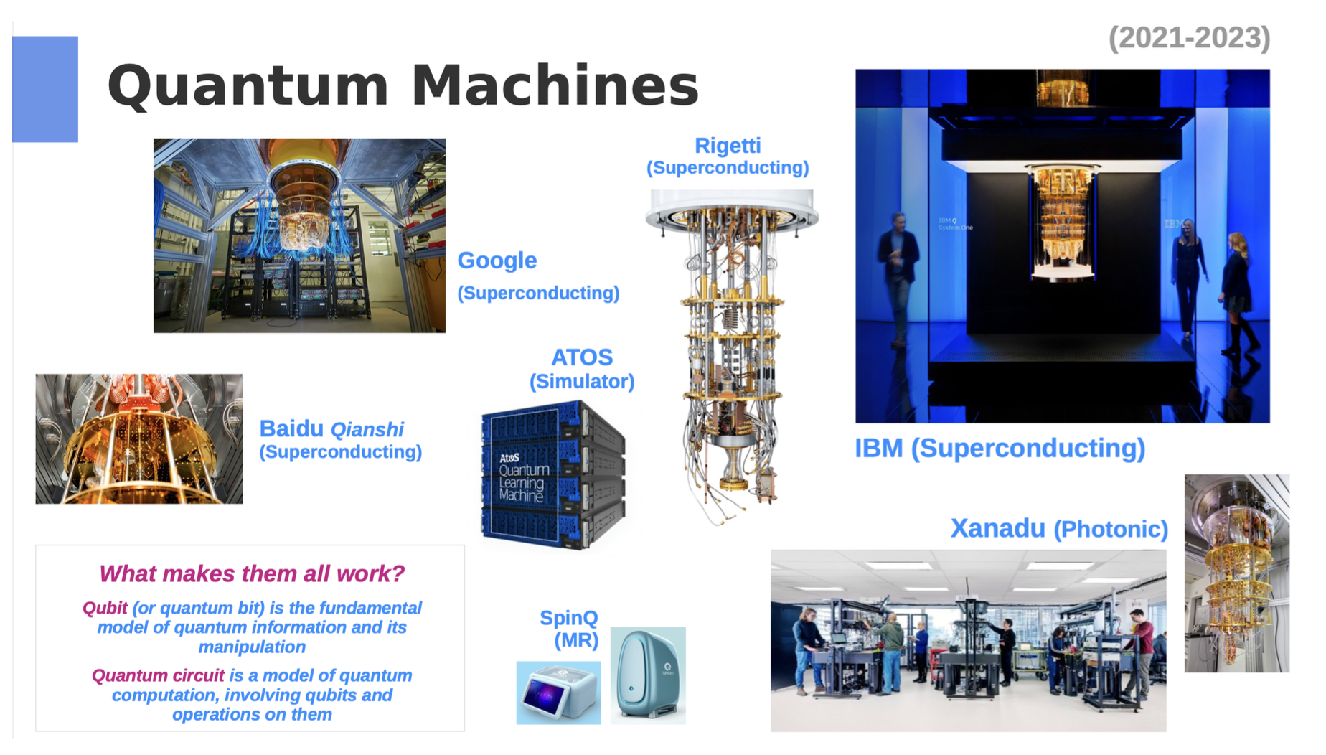

Slide 7
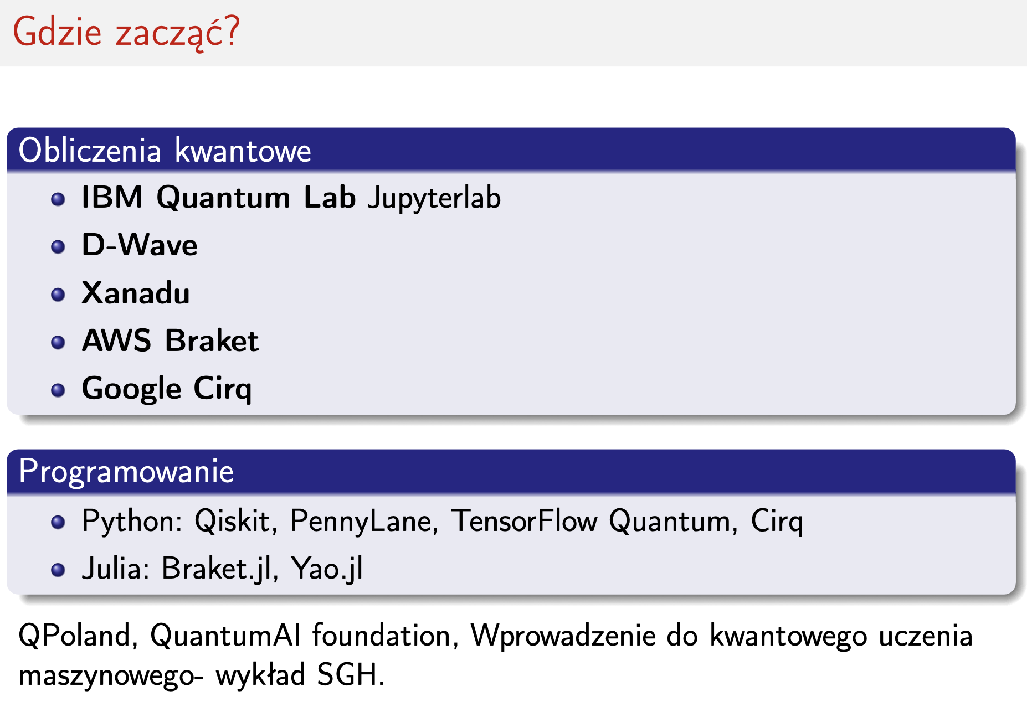

Slide 8
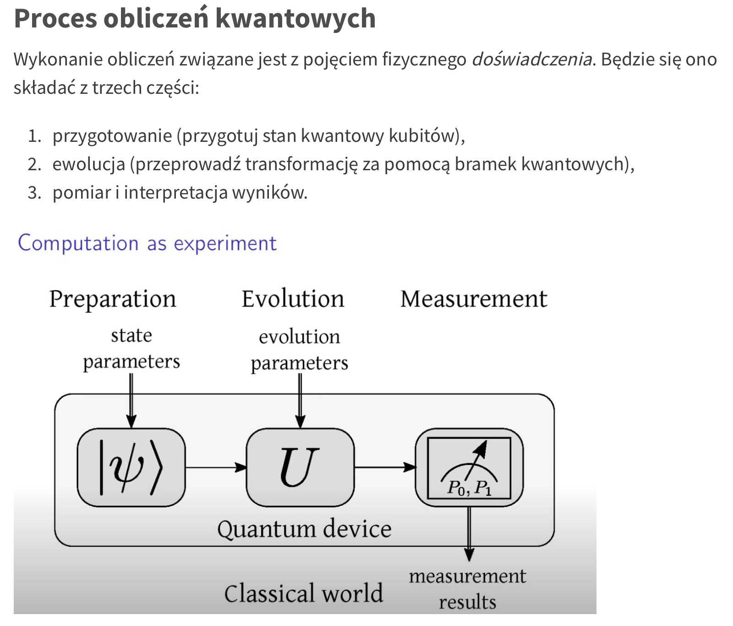
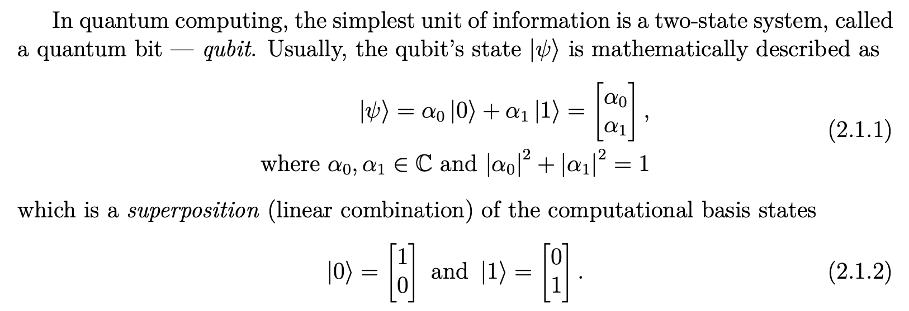
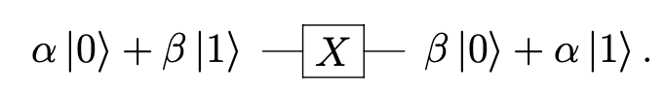
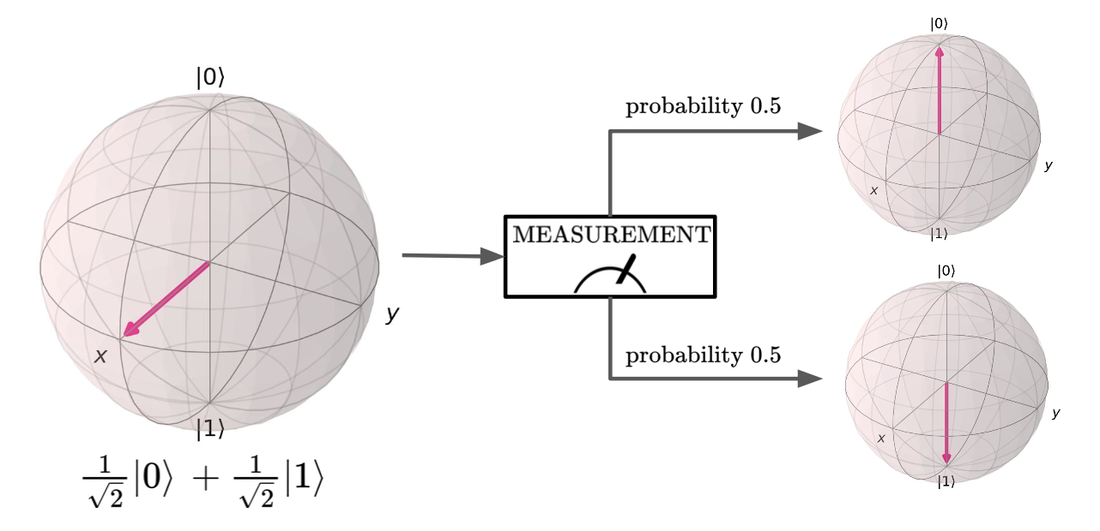

Slide 9
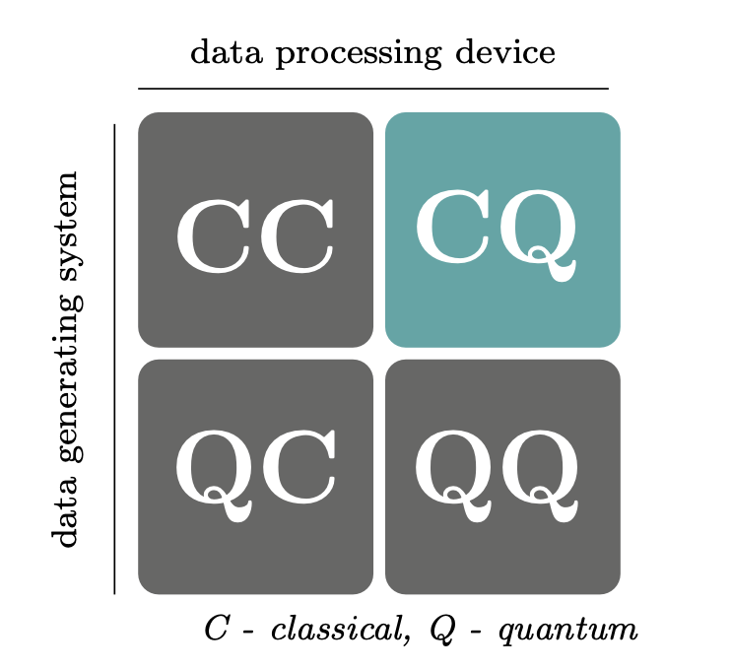
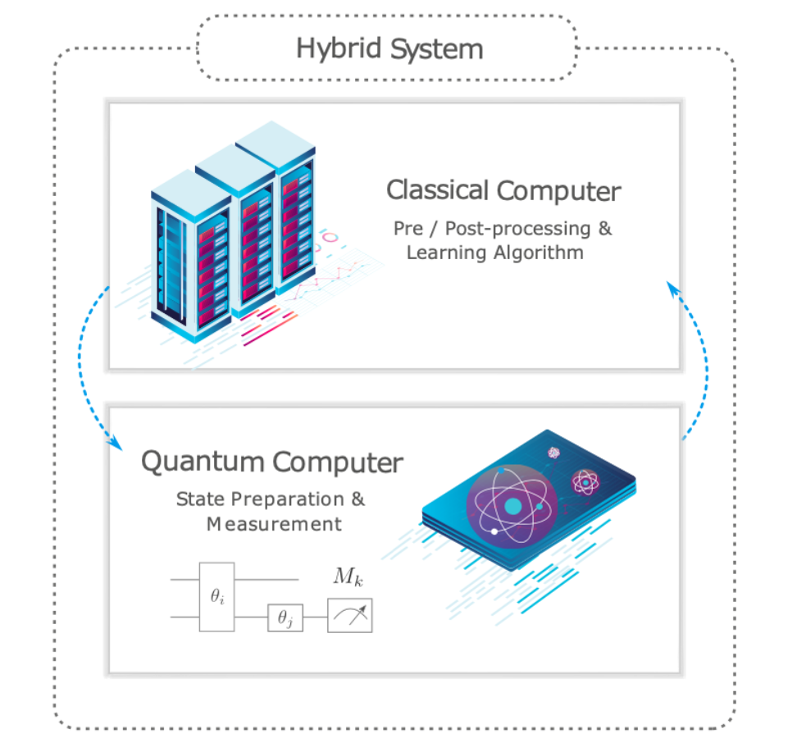
Kwantowe uczenie maszynowe

Slide 10
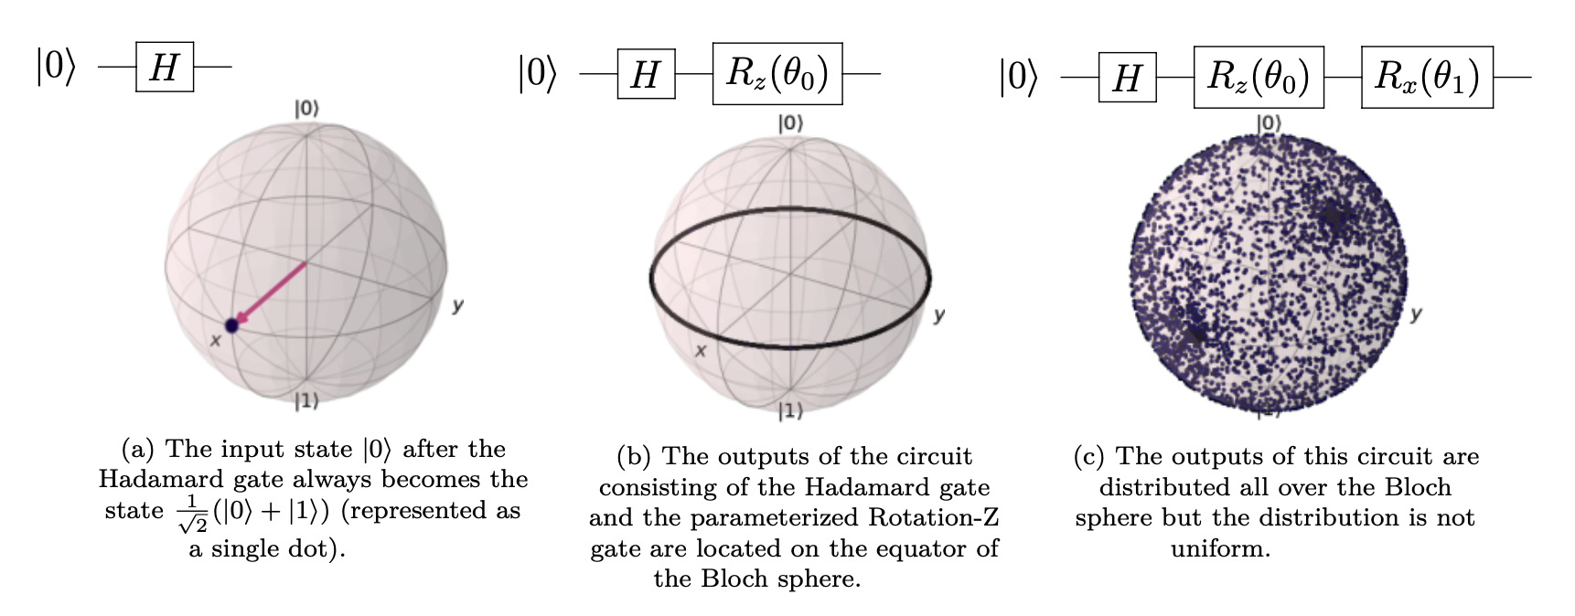
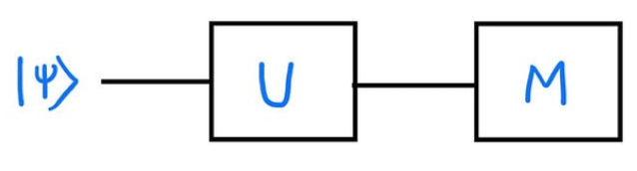
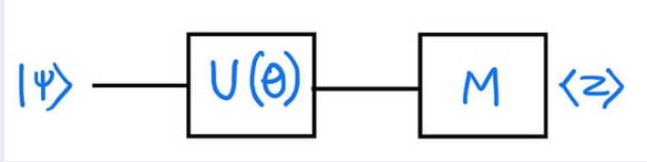
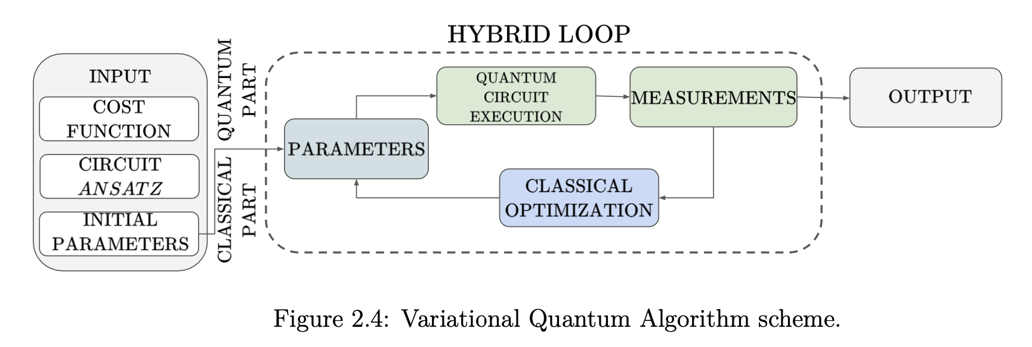
Wariacyjne algorytmy kwantowe
VQA (Variational Quantum Algorithms) to klasa hybrydowych, kwantowo-klasycznych algorytmów realizujących zadanie (przybliżonej) minimalizacji funkcji kosztu z wykorzystaniem:
Parametryzowanych obwodów kwantowych (variational circuit) zawierających bramki (parametryczne jak i nieparametryczne) manipulujące kwantową informacją
Klasycznego optymalizatora pozwalającego zmieniać i optymalizować parametry obwodów kwantowych.

Slide 11
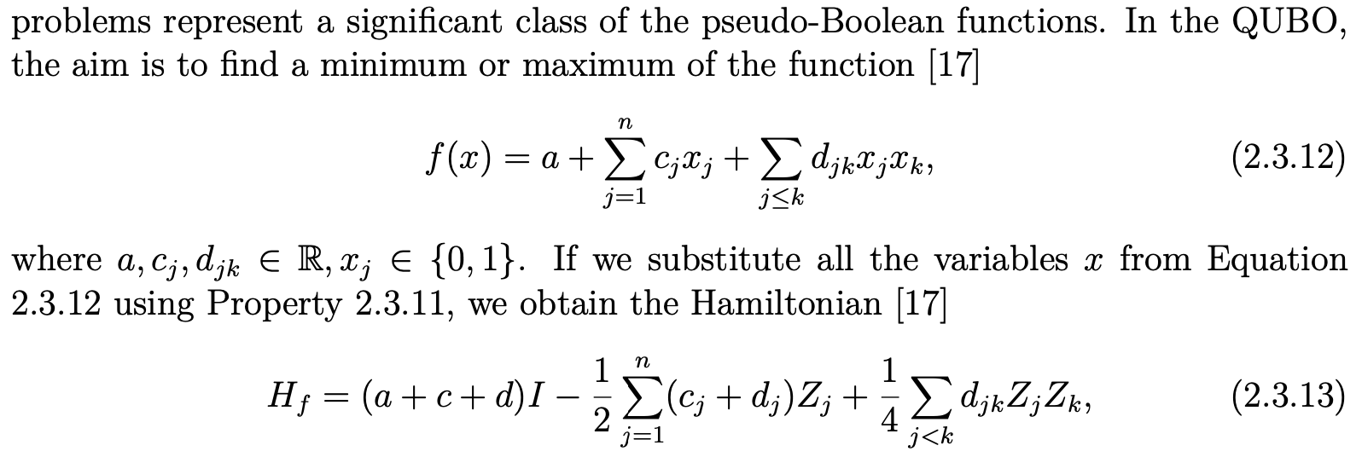
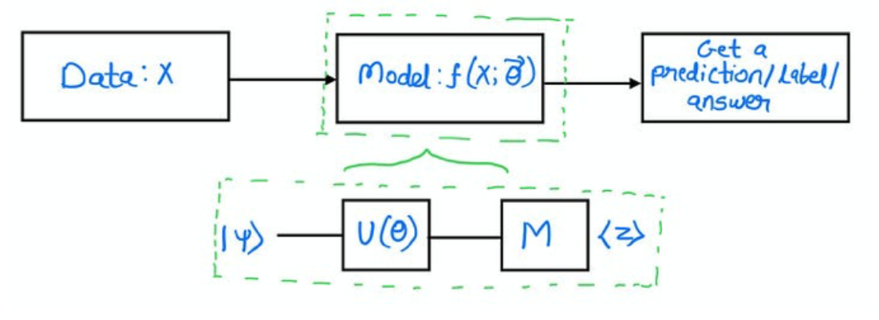
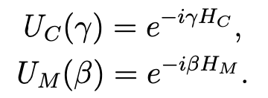
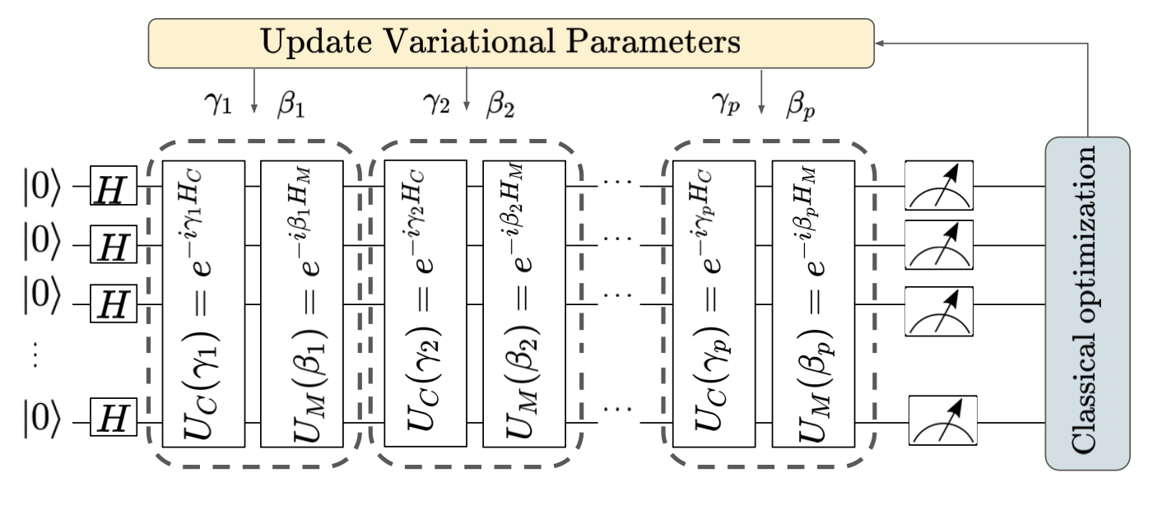
Przykłady
Quantum Approximate Optimization Algorithm
Variational Circuit Classifier
Quantum GANs
Quantum Optical NN
Quanvolutional NN
Quantum Graph Recurrent Networks
…

Slide 12

Dziękujemy za oglądanie!
Zapraszamy do zadawania pytań
oraz oceny prelekcji pod nagraniem.
www.WarszawskieDniInformatyki.pl
5 kwietnia - 6 kwietnia 2023
PGE Narodowy + online

